Slide 1
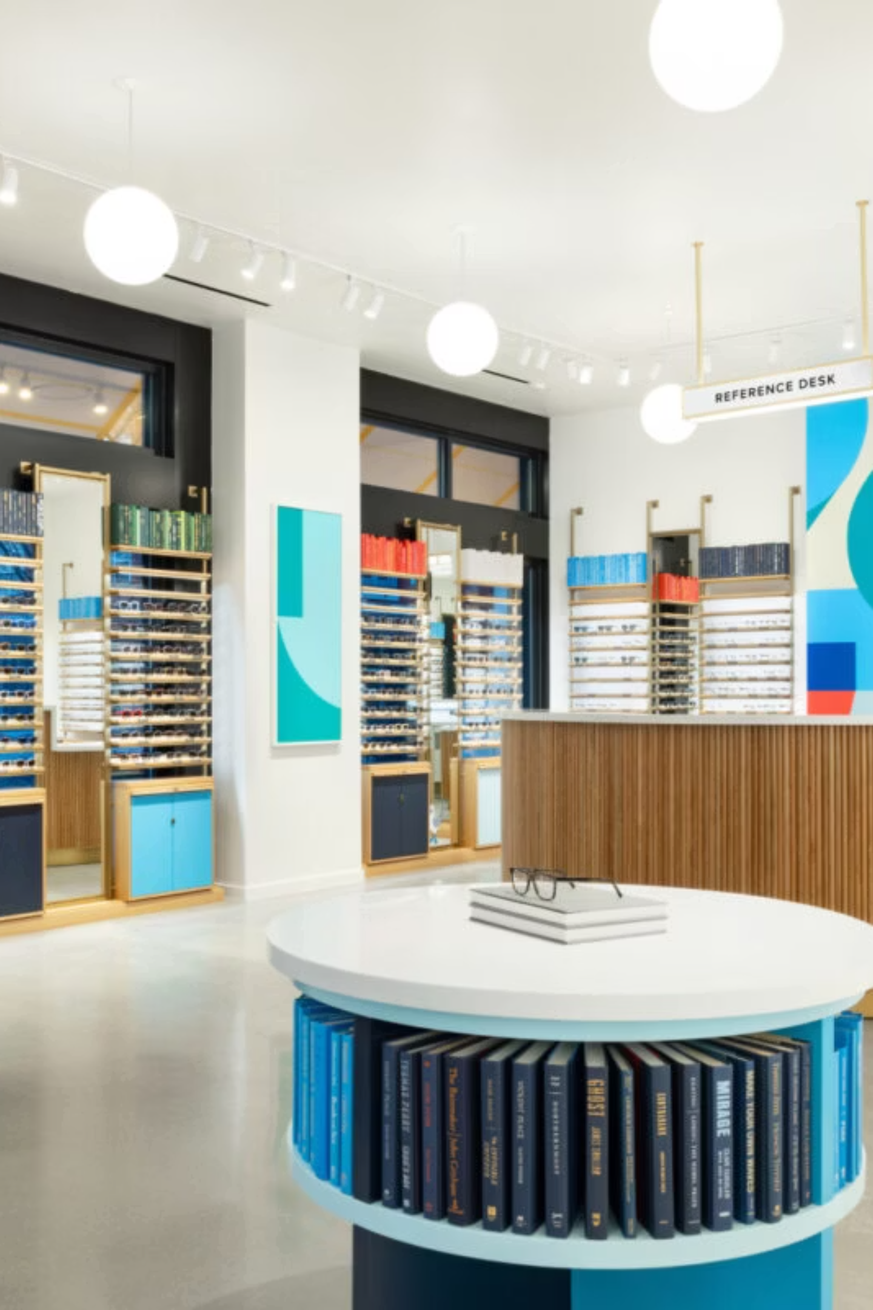
SeniorShop — демонстрация ООП в реальном бизнес-приложении
Краткая демонстрационная система, иллюстрирующая применение ключевых принципов объектно‑ориентированного программирования (C++20) для управления складом, продажами, поставками, пользователями и отчётностью.

Slide 2
Цель проекта
Показать, как принципы ООП (инкапсуляция, наследование, полиморфизм, абстракция) превращают набор требований бизнеса в поддерживаемую, расширяемую и тестируемую систему. Аудитория: разработчики и студенты с базовыми знаниями ООП и C++.
Инкапсуляция
Наследование
Полиморфизм
Скрытие внутренней логики классов (Storage, Product, AuthSystemUser) и чёткие публичные интерфейсы.
Иерархия пользователей: SuperAdmin ← Admin ← RegularUser для разделения прав и поведения.
Виртуальные методы и переопределение (например, методы авторизации и логирования для разных ролей).
Абстракция
Абстрактные базовые классы для сервисов (ISaleService, IStorage) упрощают тестирование и заменяемость реализаций.

Slide 3
Технологический стек и требования
C++ (основной язык) — стандарт C++20 (std::format, улучшения chrono)
CMake — кроссплатформенная система сборки (Linux, Windows)
Компиляторы: g++ и MSVC (поддержка компиляции под обе ОС)
ОС: Linux и Windows (другие не поддерживаются)

Slide 4
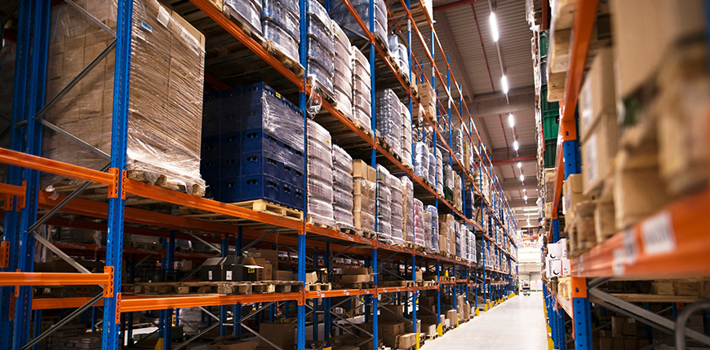
Управление складом (Storage)
Storage — центральный класс для операций над товарами:
Добавление товара
Изменение цены
Списание и удаление
Изменение/пополнение по артикулу
Product — структура с полями: название, артикул, поставщик, категория, цена, количество, метаданные.

Slide 5
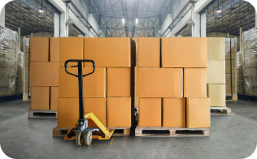

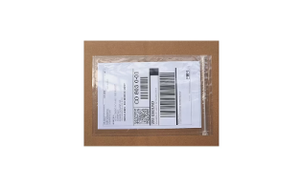
Поставки и работа с поставщиками
SupplyManager
SupplierManager
Supply
Оркестрация поставок: создание поставок, валидация приходных накладных, обновление остатков.
Управление карточками поставщиков: контакты, рейтинги, условия оплаты, история поставок.
Модель поставки: позиции, количество, цены по поставке, статус (ожидается/принято).

Slide 6
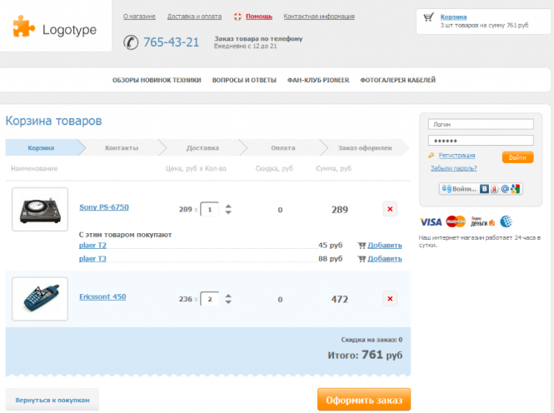

Продажи, корзина и акции
Ключевые компоненты:
SaleService — бизнес‑логика для корзины и расчёта скидок
SaleController — контроллеры операций: оплата, создание заказа, возвраты
Cart / CartItem — модели корзины и позиций
SellActiv — система акций и правил применения скидок (сложные условия, ограниченные по времени)
Реализация скидок использует шаблон «Правило» (Strategy) для гибкой комбинации промо‑условий.

Slide 7
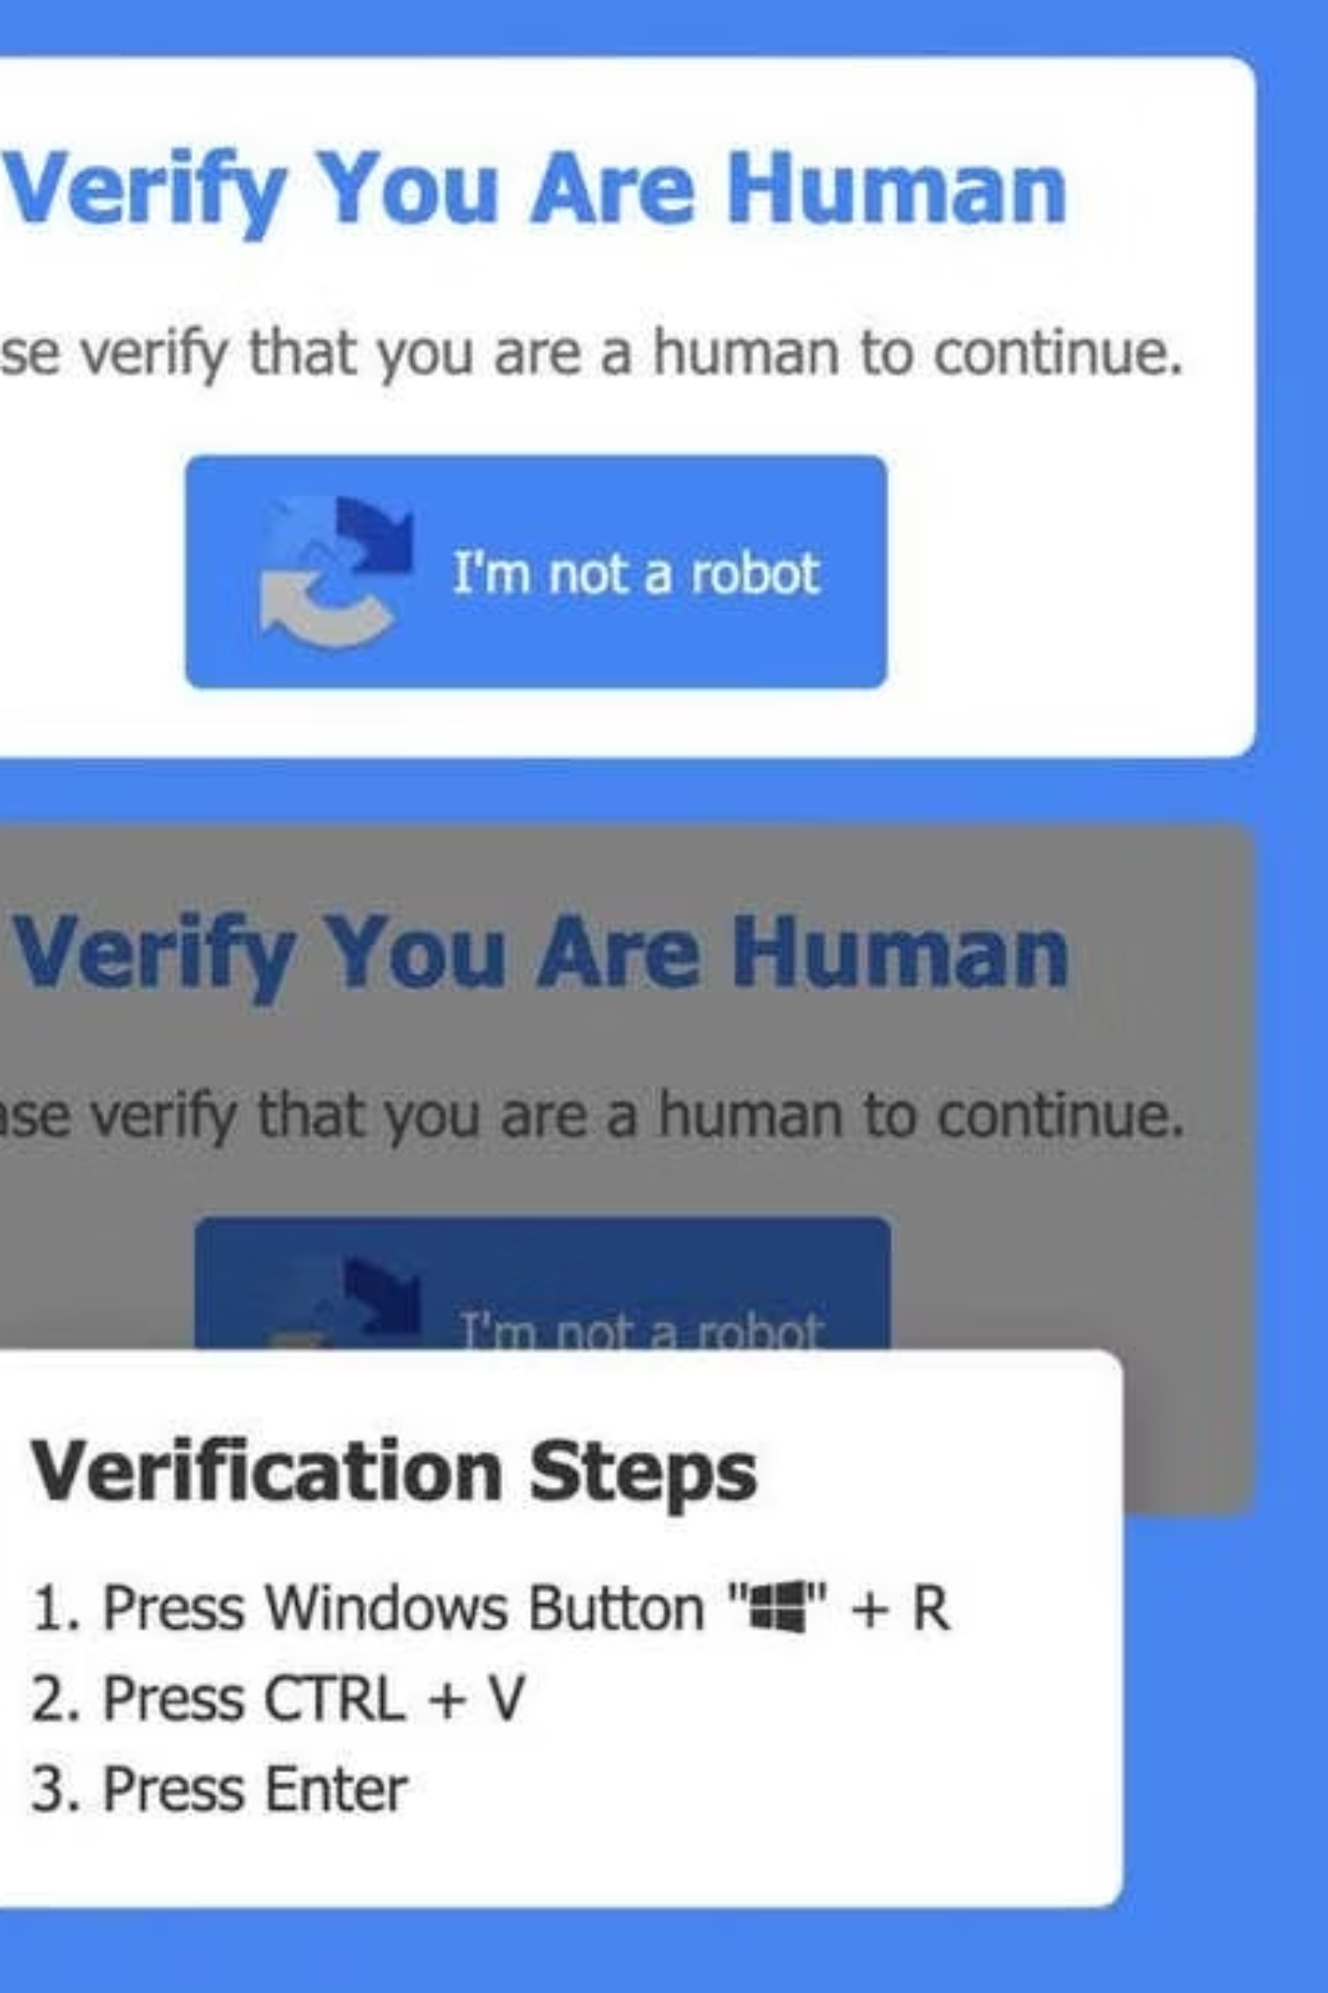

Аутентификация, роли и логирование
1
2
3
AuthSystemUser
User / SuperAdmin / Admin / RegularUser
Captcha
Класс капчи для защиты от ботов при регистрации и входе.
Авторизация супер‑админа, хранение политик доступа, проверка ролей.
Иерархия ролей с разным набором разрешений и поведением методов.
4
Logger
Синхронная/асинхронная запись логов: входы, ошибки, действия администратора с временными метками.

Slide 8
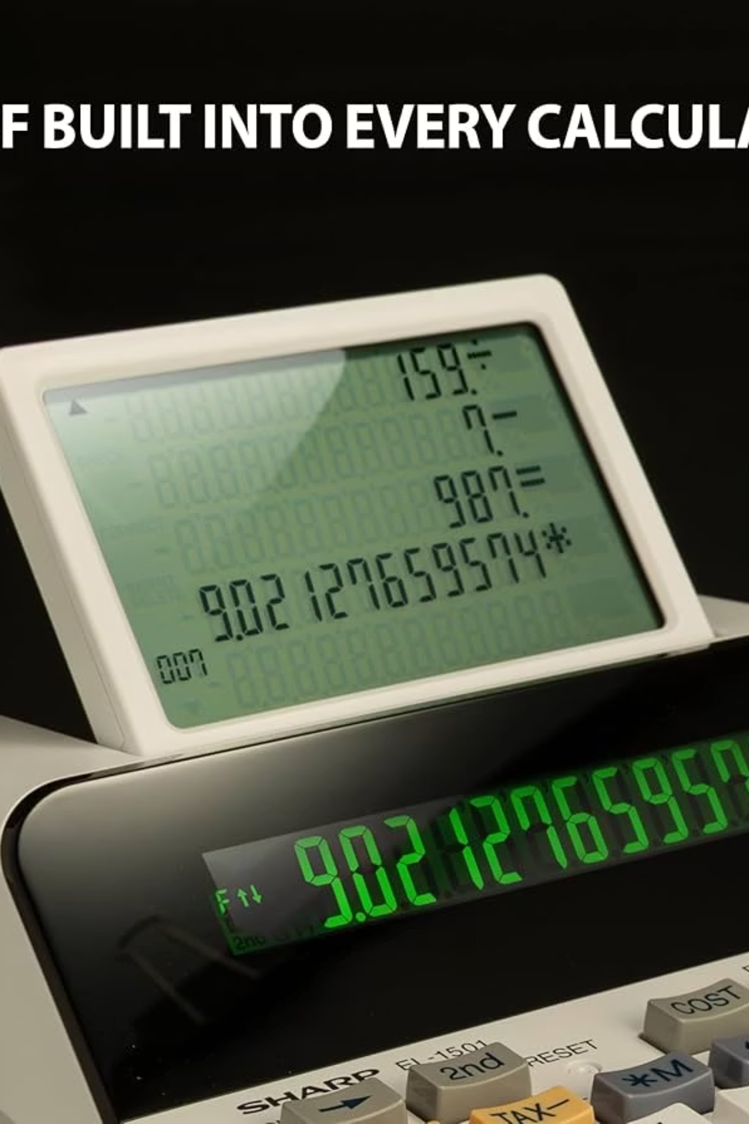

Отчётность и чеки
Check — агрегатор для хранения записей о продажах, чеках, списаниях и системных логах. Отчёты можно формировать по: периоду, поставщику, категории товара, сотруднику. Экспорт в CSV/JSON для аналитики.
Архитектура отчётности отделяет сбор данных (репозитории) от формирования представления (сервис отчётов).

Slide 9


Как собрать и запустить
Клонирование: git clone https://github.com/SeniorShop/SeniorShop.git
Сборка через CMake: mkdir build && cd build && cmake .. && cmake --build .
Прямая компиляция (пример): g++ -std=c++20 src/*.cpp -o seniorshop
Запуск: ./seniorshop (Linux) или seniorshop.exe (Windows)
Клонировать репозиторий
Настроить CMake
Собрать (g++/MSVC)
Запустить: Linux/Windows
Минимизирует риск конфигурационных ошибок и показывает стандартный путь от кода до запуска в двух ОС.
Убедитесь, что установлен соответствующий компилятор и зависимости. Проект ориентирован только на Linux и Windows.

Slide 10

Ключевые выводы и дальнейшие шаги
Демонстрационная ценность
1
Проект служит учебным примером практического применения ООП в бизнес‑сервисах на C++.
Масштабируемость
2
Абстракции и интерфейсы упрощают расширение функционала (новые платёжные шлюзы, интеграции поставщиков).
Рекомендации
3
Добавить модульные тесты, CI/CD, контейнеризацию (Docker) и поддержку macOS при необходимости.
Репозиторий
4
Исходный код доступен на GitHub: https://github.com/SeniorShop/SeniorShop — изучайте структуру, экспериментируйте с классами и паттернами.

